Slide 1
Исследовательская деятельность на тему: «Волшебная соль» Воспитатель: Магомедова И.Р.

Slide 2
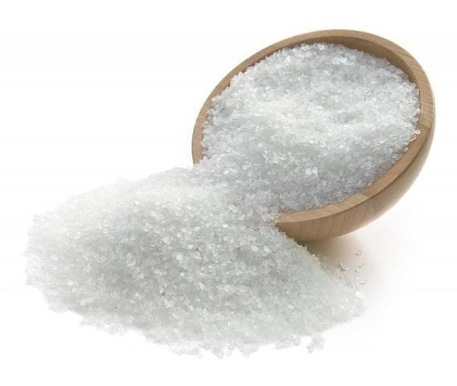
СОЛЬ - полезное ископаемое, природный элемент.

Slide 3
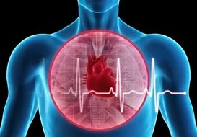
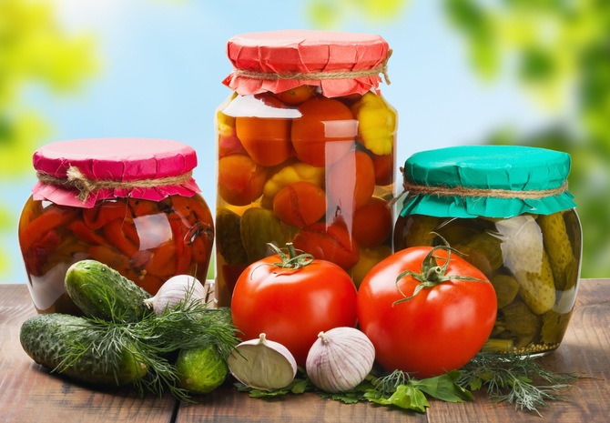
ДЛЯ ЧЕГО СОЛЬ НУЖНА?

Slide 4
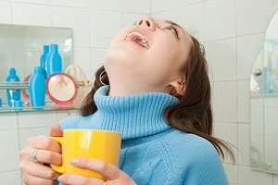
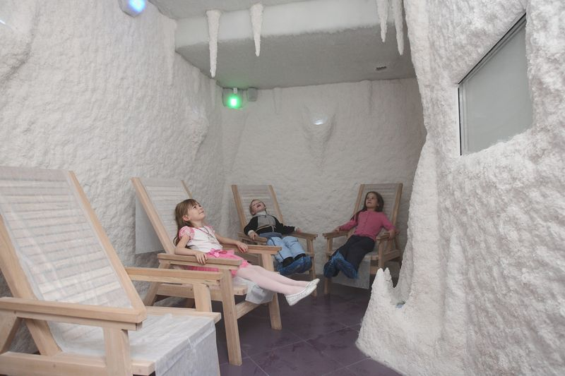
ПРИМЕНЕНИЕ В МЕДИЦИНЕ

Slide 5
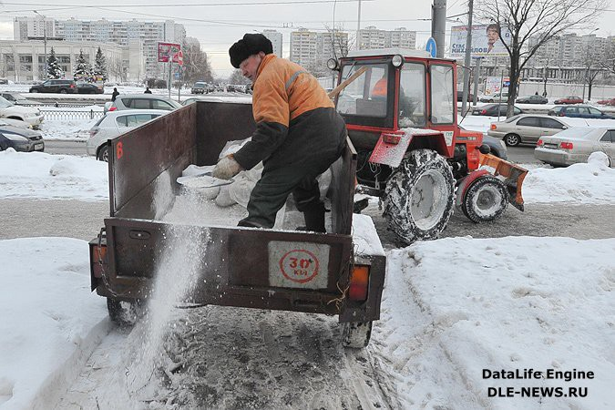
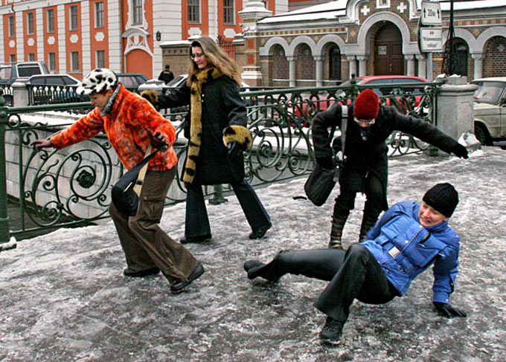
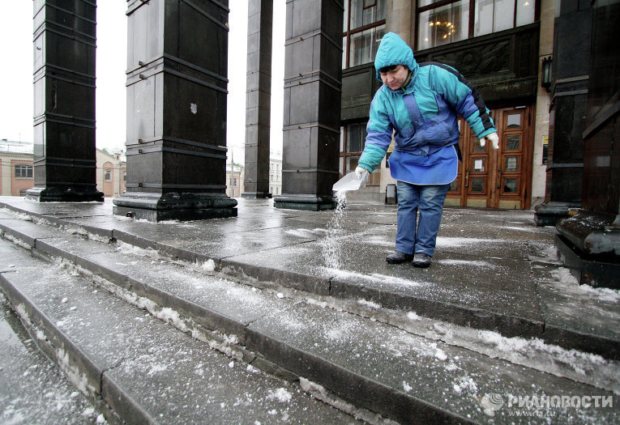
ПРИМЕНЕНИЕ СОЛИ НА УЛИЦЕ

Slide 6
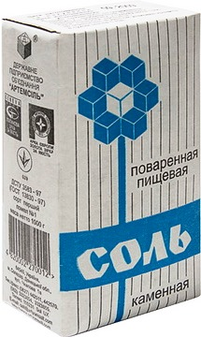
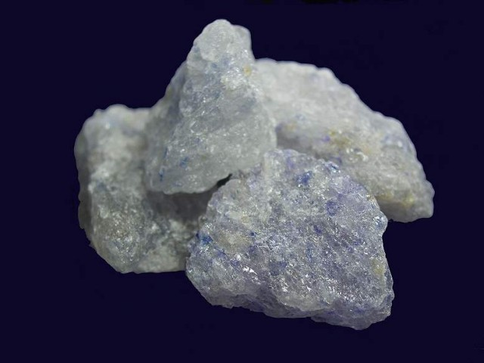
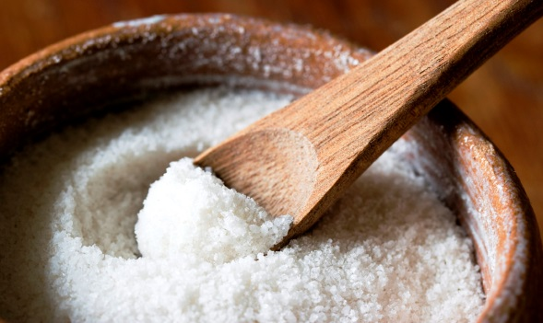
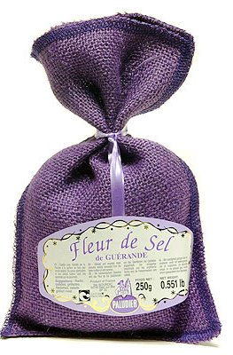
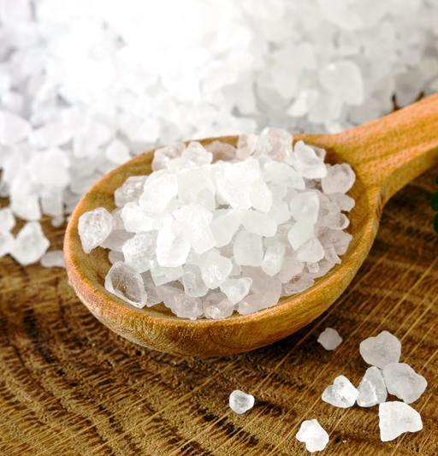
ВИДЫ СОЛИ
Поваренная соль
Каменная соль
Морская соль

Slide 7
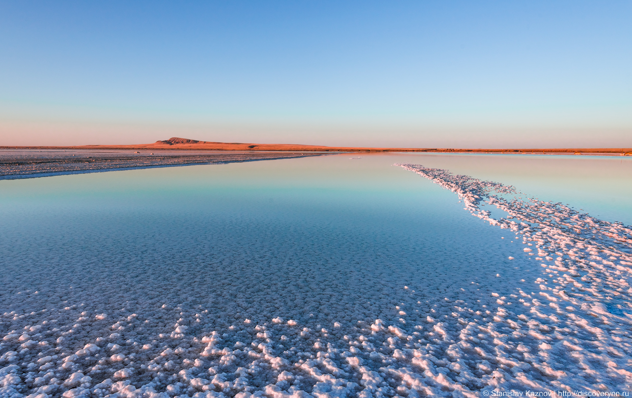
Озеро «Баскунчак»

Slide 8
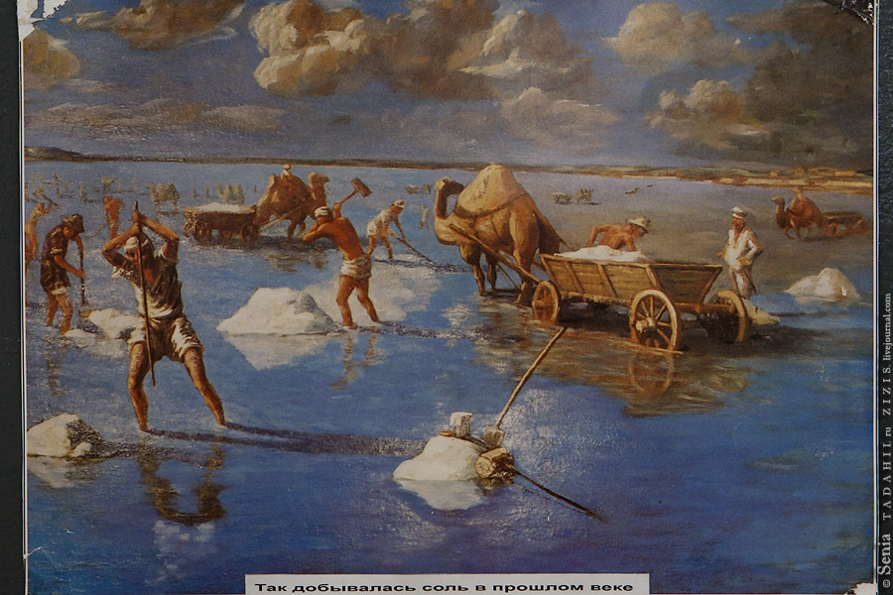

Slide 9
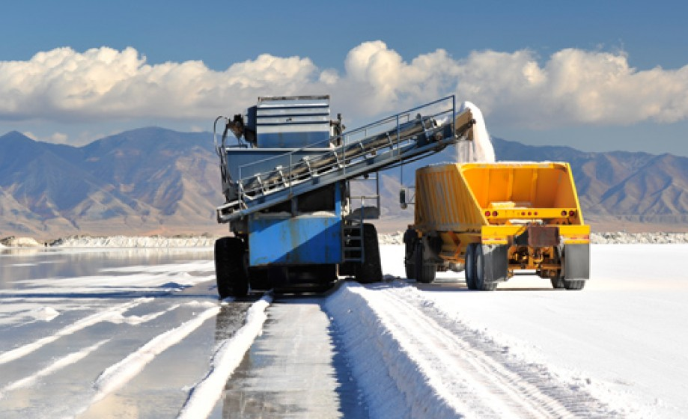

Slide 10
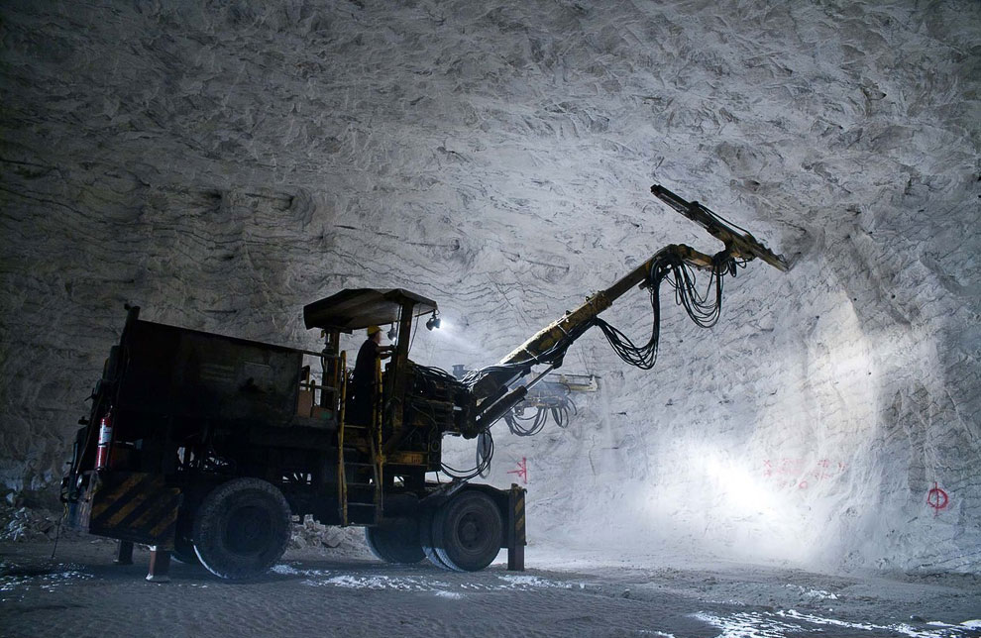
- добыча «каменной» соли – это добыча соли в подземных соляных шахтах с помощью соледобывающих комбайнов.

Slide 13
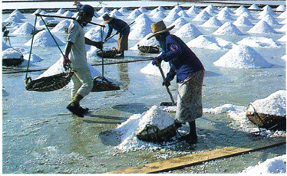
- естественное испарение – это добыча соли со дна соленых озер и морей, где она оседает.

Slide 14
Правила проведения опытов

